Slide 1
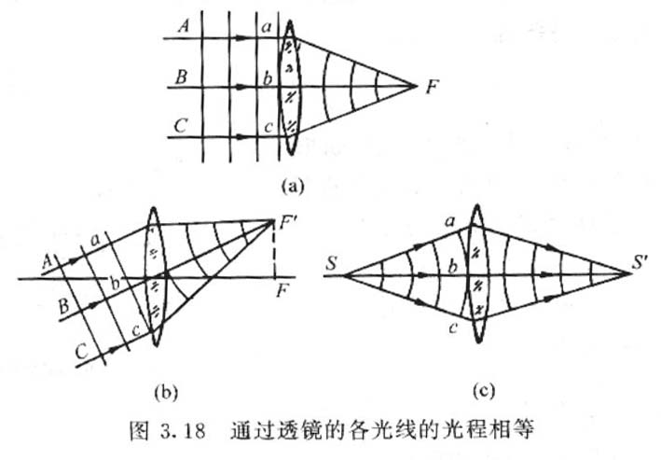
薄透镜的等光程性
在干涉和衍射实验中，常常用薄透镜将平行光线会聚成一点，而不会引起附加的光程差，只能改变光波的传播方向。
经过主光轴的平行光汇聚到焦点，每条光线的光程相等。
经过副光轴的平行光汇聚到焦平面上某点，每条光线的光程相等。
经过（副）光轴的点光源发出的光汇聚到S'点，每条光线的光程相等。

Slide 2
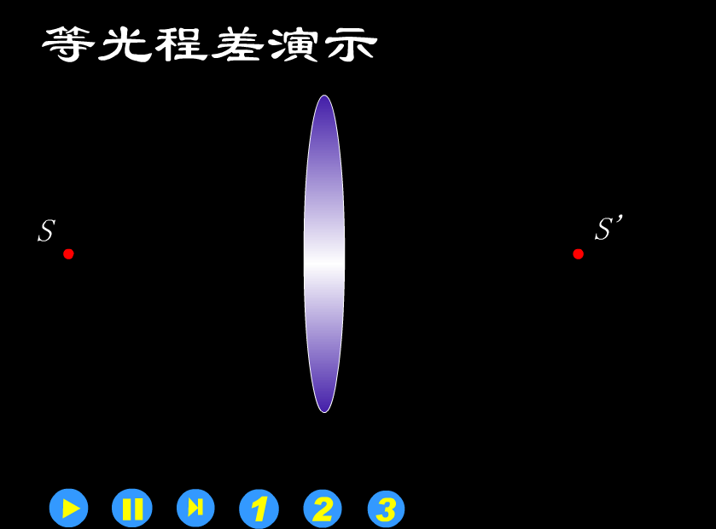

Slide 3
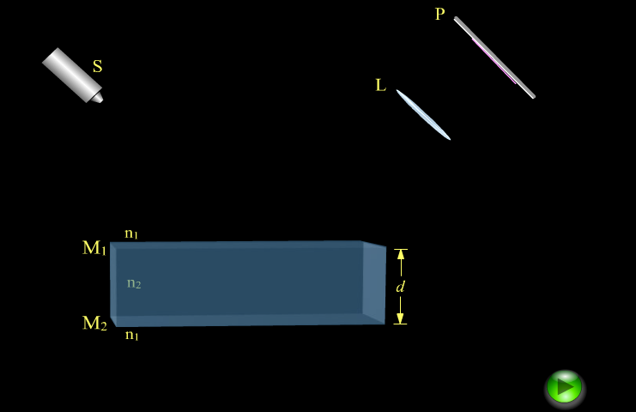
13.3 薄膜干涉
等倾干涉

Slide 4
13.3 薄膜干涉
等倾干涉
P
Q
1
D
2
n₁
A
C
n₂
d
n₁
B

Slide 5
13.3 薄膜干涉
等倾干涉
P
光程差：
Q
1
D
2
n₁
A
C
n₂
d
n₁
B

Slide 6
13.3 薄膜干涉
等倾干涉
薄膜干涉条件（考虑到半波损失）：
反射光的干涉
1. 干涉加强：
2. 干涉减弱：

Slide 7
13.3 薄膜干涉
等倾干涉
等倾干涉：条纹级次取决于入射角的干涉。
P
Q
透射光的干涉：
1
D
2
n₁
A
C
n₂
d
G
n₁
B
4
F
3

Slide 8
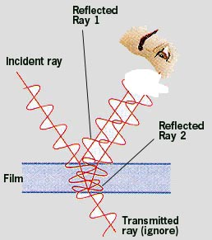
13.3 薄膜干涉
例13.5 用波长为550nm的黄绿光照射到一肥皂膜上，沿与膜面成60°角的方向观察到膜面最亮。已知肥皂膜折射率为1.33，求此膜至少是多厚？若改为垂直观察，求能够使此膜最亮的光波长。
解：
空气折射率n₁ ≈ 1，肥皂膜折射率n₂ = 1.33。i = 30°
反射光加强条件：

Slide 9
13.3 薄膜干涉
肥皂膜的最小厚度（k = 1）
垂直入射：
不可见光

Slide 10
13.3 薄膜干涉
例13.6 平面单色光垂直照射在厚度均匀的油膜上，油膜覆盖在玻璃板上。所用光源波长可以连续变化，观察到500 nm与700 nm 两波长的光在反射中消失。油膜的折射率为1.30，玻璃折射率为1.50，求油膜的厚度。
解：
n₁
n₂

Slide 11
13.3 薄膜干涉
增透膜
在比较复杂的光学系统中，普通光学镜头都有反射：
① 带来光能损失；
② 影响成象质量。
为消除这些影响，用增透膜使反射光干涉相消。
氟化镁透明薄膜，增强其透射率

Slide 12
13.3 薄膜干涉
增反膜
在另一类光学元件中，又要求某些光学元件具有较高的反射本领。为了增强反射能量，常在玻璃表面上镀一层高反射率的透明薄膜，利用薄膜上、下表面的反射光的光程差满足干涉相长条件，从而使反射光增强，这种薄膜叫增反膜。

Slide 13
13.3 薄膜干涉
Notes:
透射不考虑半波损失，是同一个界面两侧，不能光看字面意思。这里一部分是穿过两个界面，直接透射的，这部分透射光与入射光相比，就没有半波损失。另一部分是穿过第一个界面之后，在膜内有两次反射，然后才穿过第二个界面，这部分透射光与入射光相比有半波损失，两部分透射光相遇后，比较它们的光程差，这里面自然是有因为一次半波损失而引起的光程差，就是那个0.5λ。

Slide 14
13.3 薄膜干涉

Slide 15
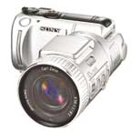
13.3 薄膜干涉
透镜镀膜 —— 薄膜干涉的应用
n₁=1.0
n = 1.38
n₂ = 1.5
反射光干涉相消条件：
增透膜
最薄的膜层厚度（k = 0）为：
人眼最敏感的波长：黄绿色光

Slide 16
13.3 薄膜干涉
1. 劈尖干涉
n
d
L
空气劈尖：两玻璃片间的劈尖形空气膜
棱边：两玻璃片叠合端的交线
劈尖楔角：两玻璃片的夹角θ

Slide 17
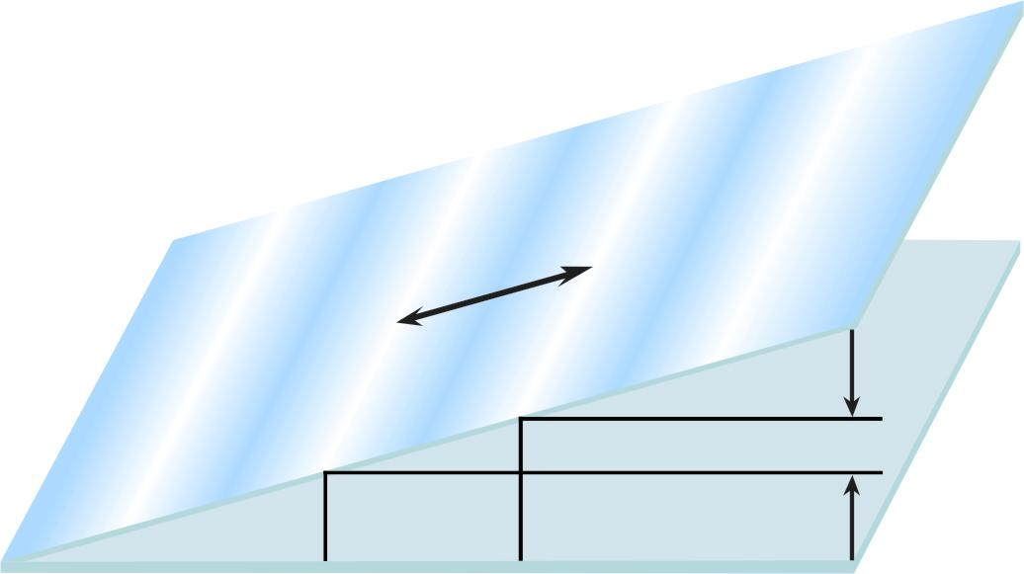
13.3 薄膜干涉
相邻条纹所对应的厚度差：
劈尖上厚度相同的地方，两反射光的光程差都相等，都与一定的明纹或暗纹的k值相对应，因此这些条纹叫做等厚干涉条纹，这样的干涉叫等厚干涉。

Slide 18
13.3 薄膜干涉
说明：
（1）条纹级次 k 随着劈尖的厚度而变化，条纹为一组平行于棱边的平行线。
（2 ）由于存在半波损失，棱边上为零级暗纹。

Slide 19
13.3 薄膜干涉
劈尖干涉的直条纹中，任何两条相邻明纹或暗纹之间的距离l都是相同的，即条纹间距相等：
n = 1
θ愈小，则l愈大，干涉条纹愈稀疏
θ愈大，则l愈小，干涉条纹愈密集
干涉条纹移动N条，则空气隙厚度将改变

Slide 20
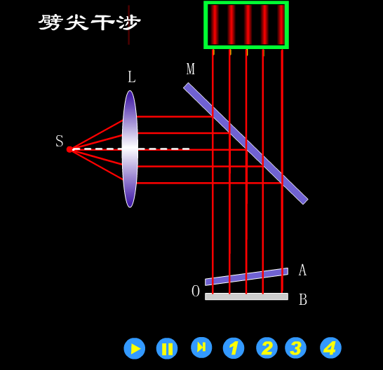
13.3 薄膜干涉

Slide 21
13.3 薄膜干涉
例13.8 有一玻璃劈尖，夹角θ = 8 ×10⁻⁶ rad，放在空气中。波长 λ = 0.589 μm 的单色光垂直入射时，测得相邻干涉条纹的宽度为 l = 2.4 mm，求玻璃的折射率。
解：
l
n

Slide 22
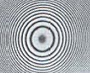
13.3 薄膜干涉
等厚干涉
2. 牛顿环
明纹
暗纹

Slide 23
13.3 薄膜干涉
牛顿环半径公式：
明环
暗环
r
随着k值增大，环的半径越大，相邻明环的半径之差越小。

Slide 24
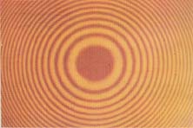
13.3 薄膜干涉
条纹形状：
d相同地方的轨迹，即以O为圆心的明暗相间同心圆，相邻条纹不等间距，内疏外密。

Slide 25
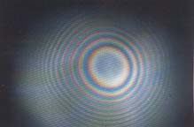
12.3 薄膜干涉
白光入射的牛顿环照片

Slide 26
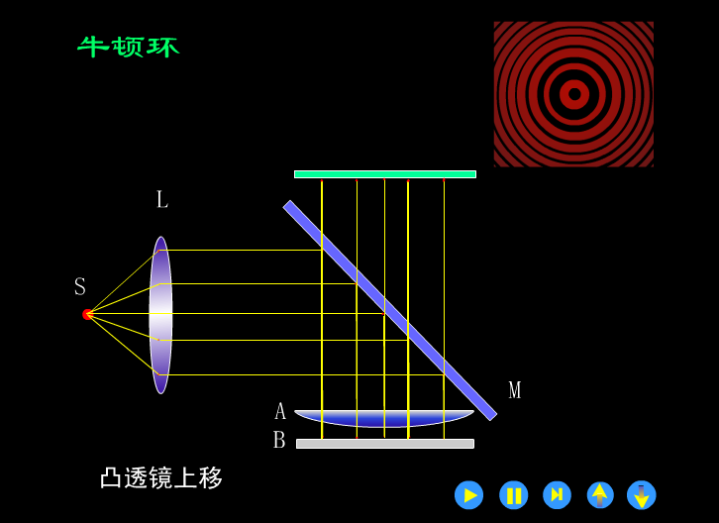
13.3 薄膜干涉

Slide 27
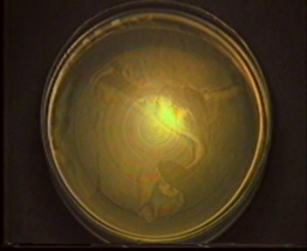
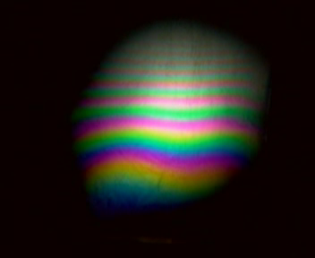
13.3 薄膜干涉
水膜在白光下
白光下的肥皂膜

Slide 28
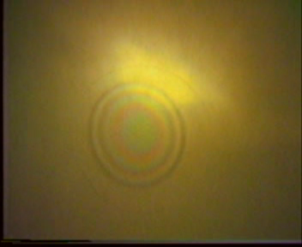
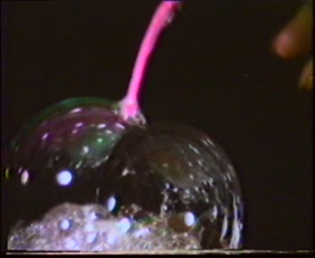
13.3 薄膜干涉
白光下的油膜
肥皂泡

Slide 29
13.3 薄膜干涉

Slide 30
13.3 薄膜干涉

Slide 31
13.3 薄膜干涉
解：
2

Slide 32
13.3 薄膜干涉
a
b

Slide 33
13.3 薄膜干涉
迈克尔逊干涉仪
根据光的干涉原理制成的精密测量仪器
应用
光的波长测量
微小长度的精密测量
https://www.bilibili.com/video/av925059106/

Slide 34
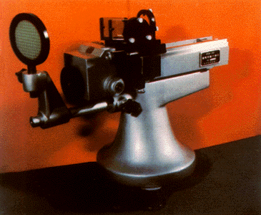
13.3 薄膜干涉
原理
应用

Slide 35
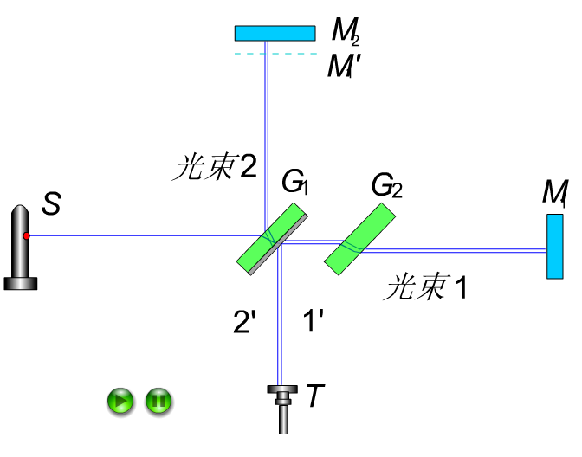
13.3 薄膜干涉

Slide 36
13.3 薄膜干涉
例13.12 当把折射率n = 1.40的薄膜放入迈克尔逊干涉仪的一臂时，如果产生了7.0条条纹的移动，求薄膜的厚度。（已知钠光的波长为λ = 589.3 nm）
解：
d

